Slide 1
Действия с рациональными числами
Приданникова Ольга Геннадьевна,
учитель математики высшей квалификационной категории МАОУ «СОШ №1» города Соликамска Пермского края

Slide 2
А верите ли ВЫ, что…
Впервые отрицательные числа стали применять в Китае?
Положительные количества в китайской математике называли «фу», а отрицательные «чен»?
Индийский математик Брахмагупта излагал правила сложения и вычитания: «имущество и имущество есть имущество, сумма двух долгов есть долг; сумма имущества и нуля есть имущество; сумма двух нулей есть нуль… Долг, который отнимают от нуля, становится имуществом, а имущество – долгом»

Slide 3
А верите ли ВЫ, что…
В Европе отрицательными числами начали пользоваться еще в III-V веках?
Французский математик, физик и философ Рене Декарт предложил геометрическое истолкование положительных и отрицательных чисел – ввел координатную прямую
Что в Пермском крае два заповедника?

Slide 4
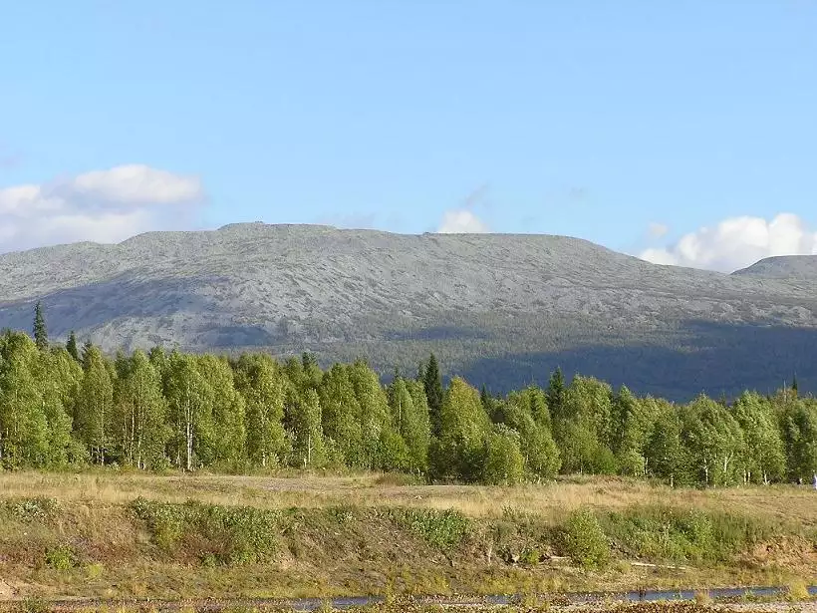
Гора Ослянка Пермский край
1119
1166+…
… ∙(-3)
… + 247
…+422
-227 + …
-237 - …
…+(-179)
… + 321
-17 ∙(-5)
-19 ∙7

Slide 5
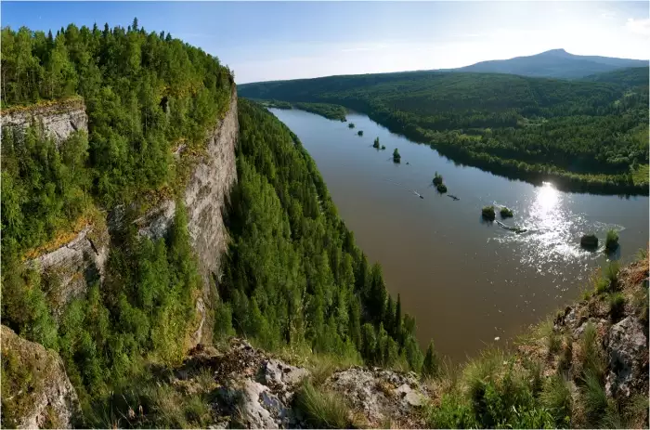
Птицы и животные, проживающие в Пермском крае
Растения, произрастающие в Пермском крае
Выхухоль
Беркут
Квакша
Астрагал
Вероника
Адонис

Slide 6
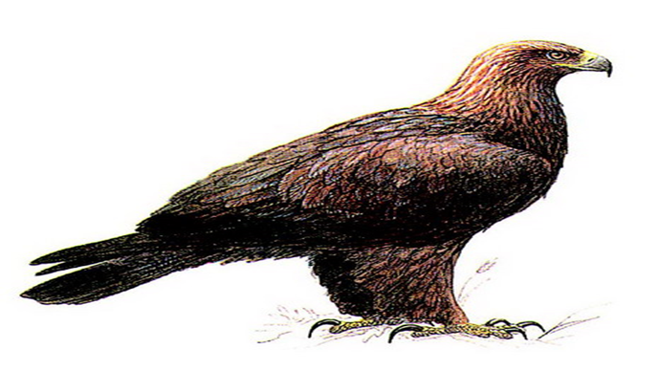
Красная книга Пермского края
БЕРКУТ

Slide 7
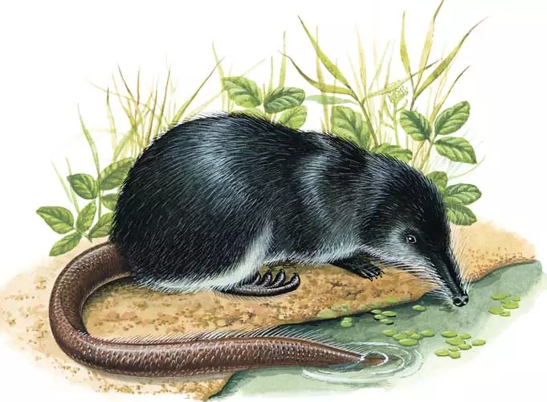
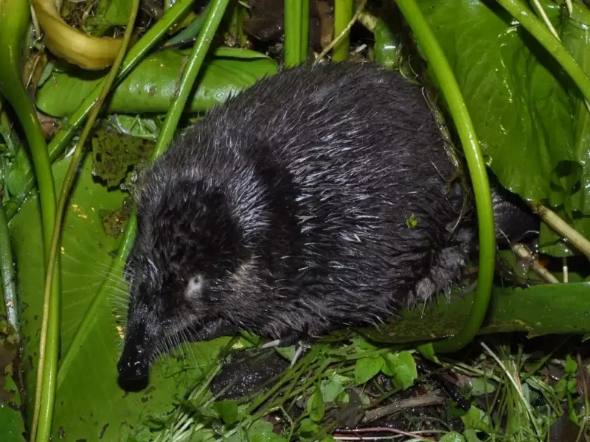
Красная книга Пермского края
Выхухоль

Slide 8
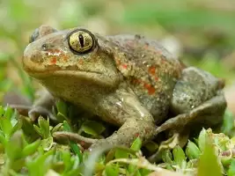
Красная книга Пермского края
Квакша

Slide 9
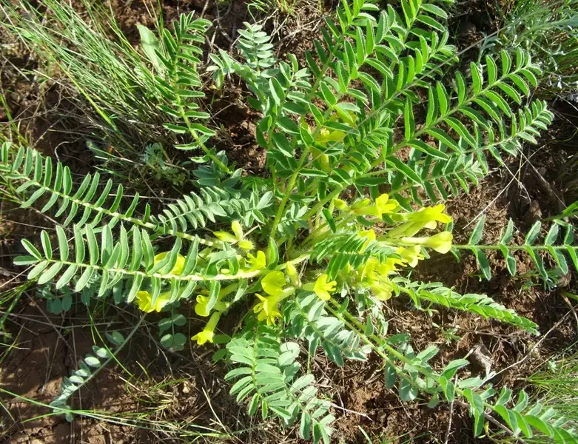
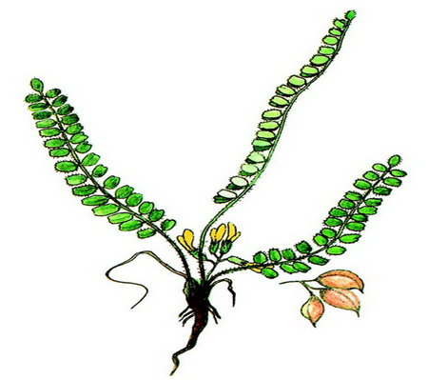
Красная книга Пермского края
Астрагал волжский

Slide 10
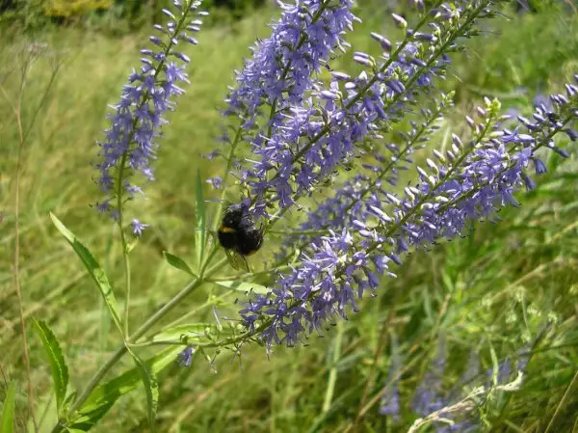
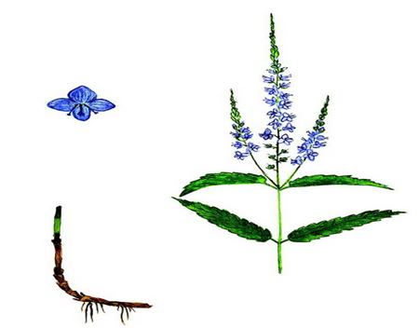
Красная книга Пермского края
Вероника ненастоящая

Slide 11
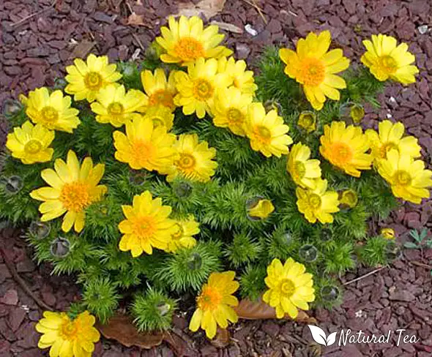
Красная книга Пермского края
Адонис

Slide 12
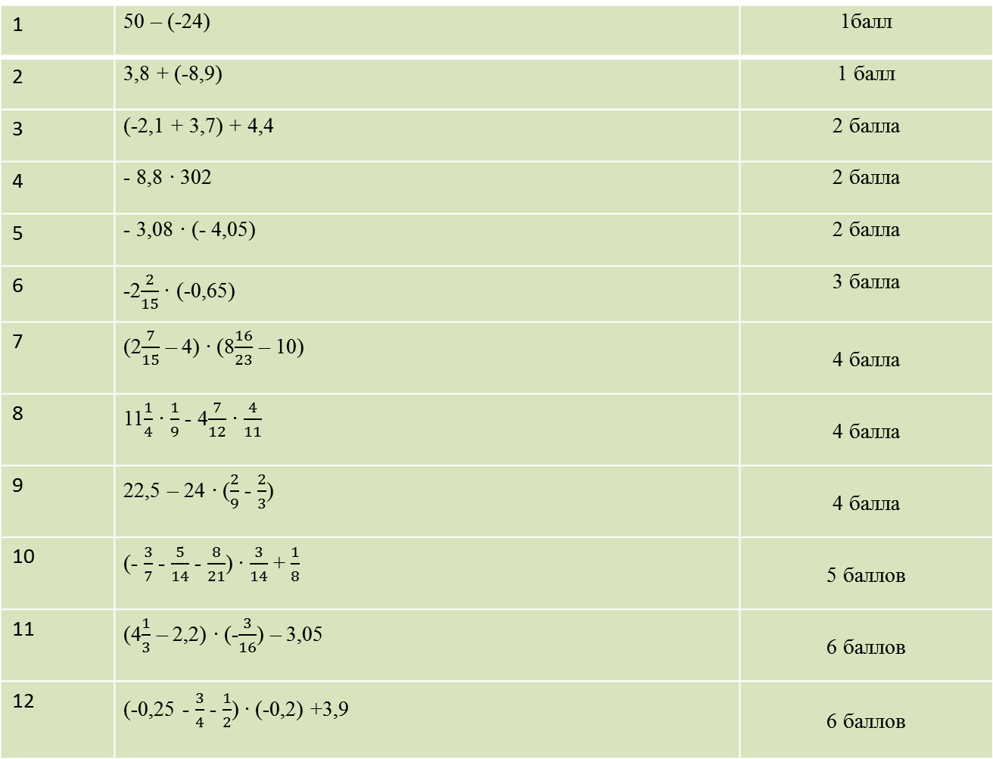
Действия с рациональными числами
1 | 50 – (-24) | 1балл
2 | 3,8 + (-8,9) | 1 балл
3 | (-2,1 + 3,7) + 4,4 | 2 балла
4 | - 8,8 ∙ 302 | 2 балла
5 | - 3,08 ∙ (- 4,05) | 2 балла
6 | -2$\frac{2}{15}$∙ (-0,65) | 3 балла
7 | (2$\frac{7}{15}$ – 4) ∙ (8$\frac{16}{23}$ – 10) | 4 балла
8 | 11$\frac{1}{4}$ ∙ $\frac{1}{9}$ - 4$\frac{7}{12}$ ∙ $\frac{4}{11}$ | 4 балла
9 | 22,5 – 24 ∙ ($\frac{2}{9}$ - $\frac{2}{3}$) | 4 балла
10 | (- $\frac{3}{7}$ - $\frac{5}{14}$ - $\frac{8}{21}$) ∙ $\frac{3}{14}$ + $\frac{1}{8}$ | 5 баллов
11 | (4$\frac{1}{3}$ – 2,2) ∙ (-$\frac{3}{16}$) – 3,05 | 6 баллов
12 | (-0,25 - $\frac{3}{4}$ - $\frac{1}{2}$) ∙ (-0,2) +3,9 | 6 баллов

Slide 13
ПЛЮС
МИНУС
ИНТЕРЕСНО

Slide 14


Slide 15
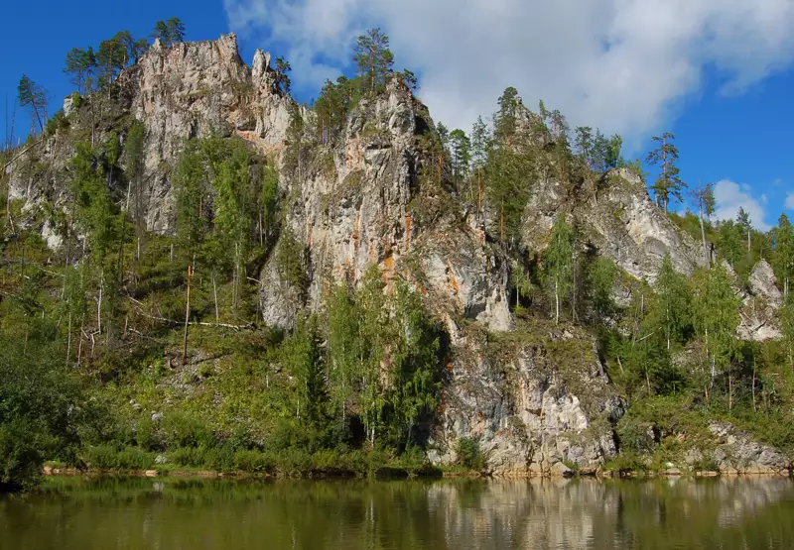
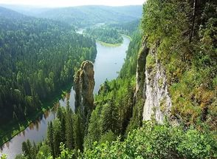
Берегите эти Земли, Воды,
Даже малую былиночку любя!
Берегите всех зверей внутри природы
Убивайте лишь зверей внутри себя!
Евгений Евтушенко

